Slide 1
Мы в ответе за них!
Классный час
5 класс
Подготовила: учитель русского языка и литературы «Ергенинская СОШ имени Л.О.Инджиева Санджиева Т.Х.

Slide 2
1. Слушай, что говорят другие.
2. Делай выводы об услышанном, задавай вопросы.
3. Говори спокойно ясно, только по делу.
4. Анализируй свою деятельность, вовремя корректируй недостатки.
5. Помогай товарищам, если они об этом просят.
6. Точно выполняй возложенную на тебя роль.

Slide 3
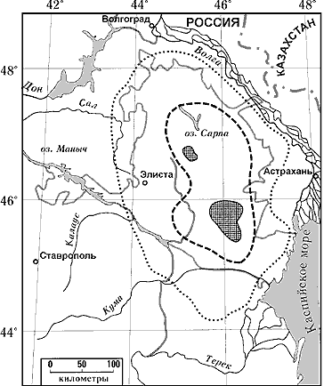

Slide 4
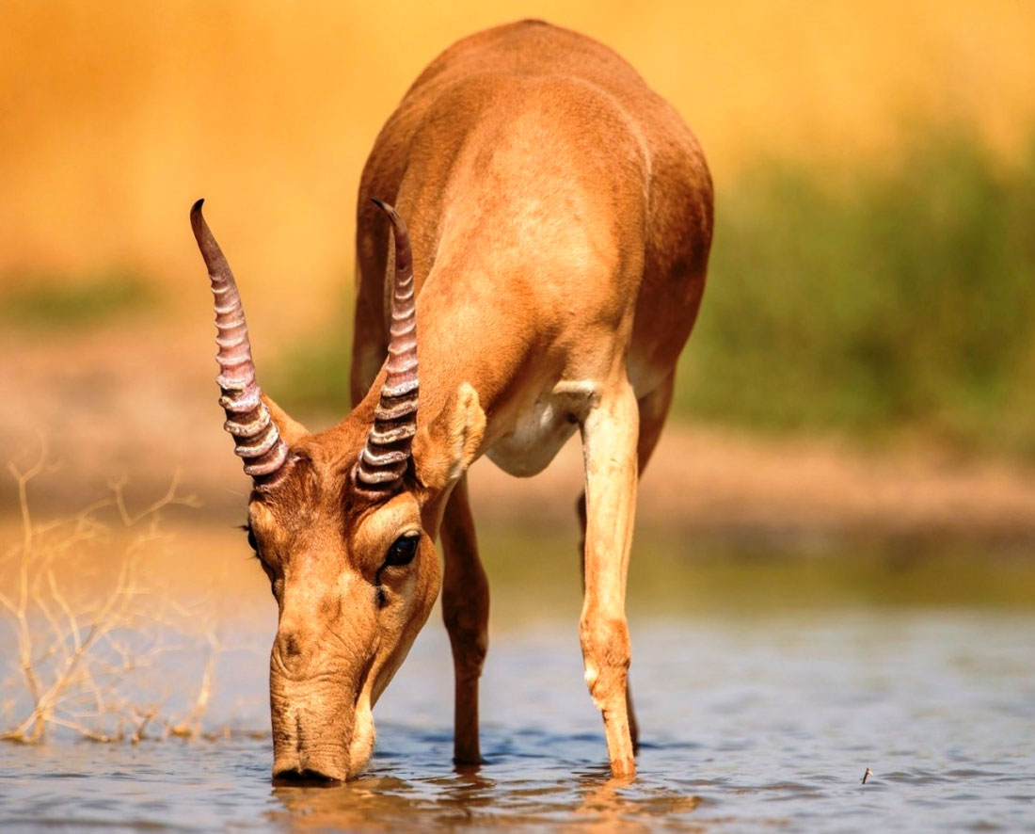

Slide 5
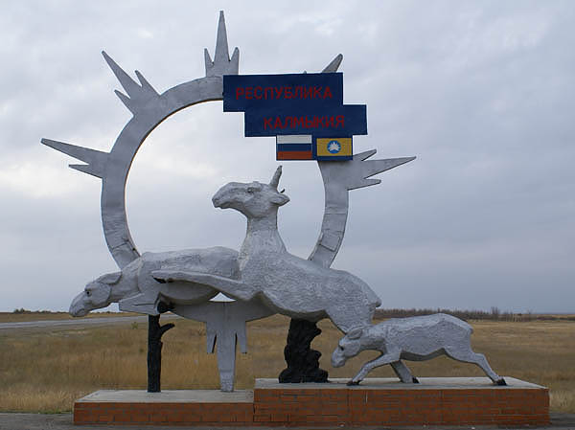

Slide 6
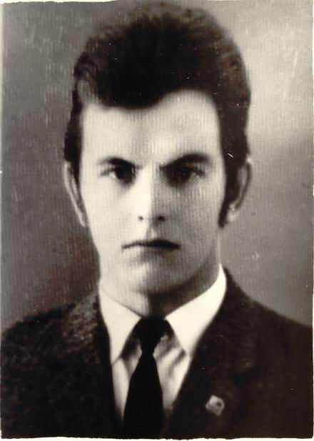
Улдис Карлович Кнакис родился в 1939 году. Погиб от рук браконьеров в 1970 году. Награжден медалью «За доблестный труд». 4 октября 1970 года ему бы исполнился всего 31 год.

Slide 7
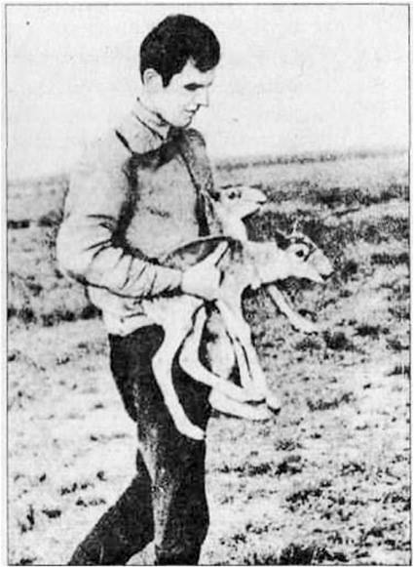
Улдис Карлович Кнакис родился в 1939 году. Погиб от рук браконьеров в 1970 году. Награжден медалью «За доблестный труд». 4 октября 1970 года ему бы исполнился всего 31 год.

Slide 8
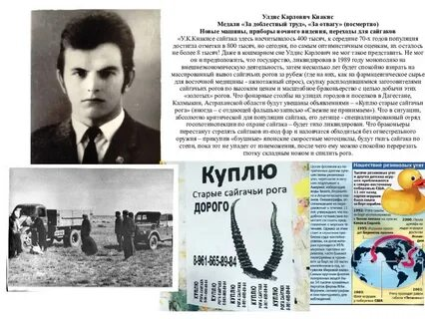

Slide 9
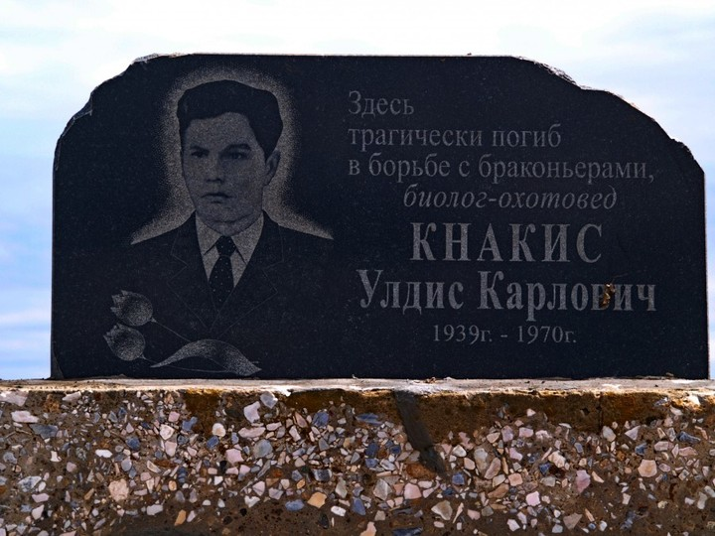
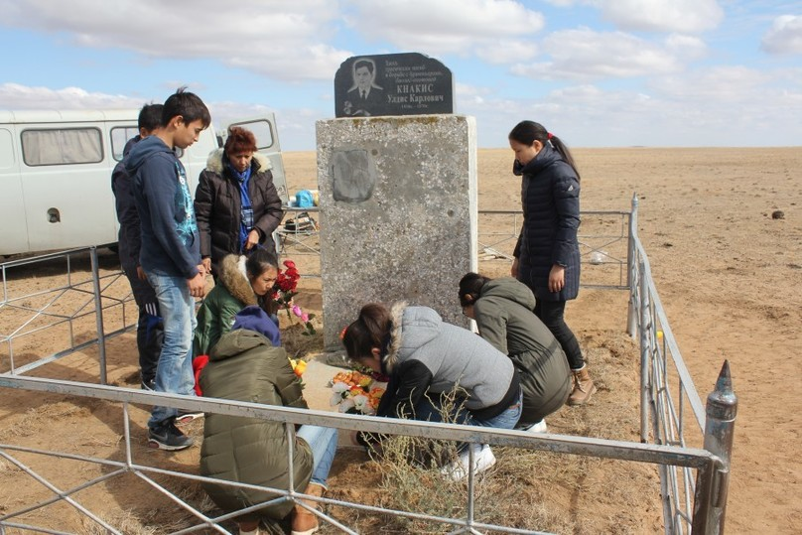

Slide 10
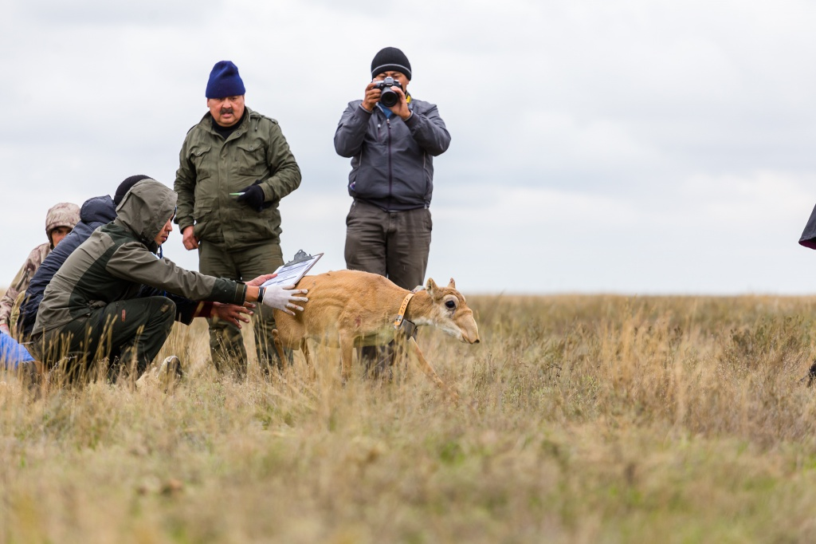

Slide 11
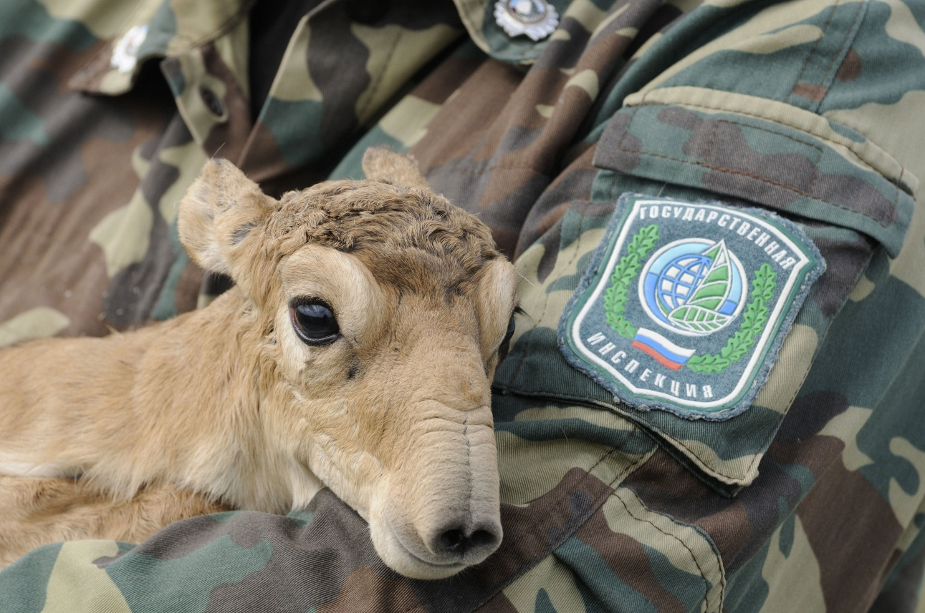
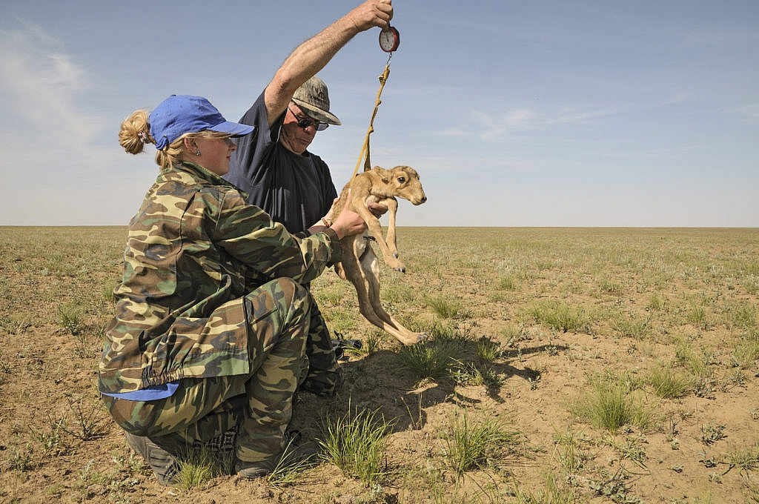

Slide 12
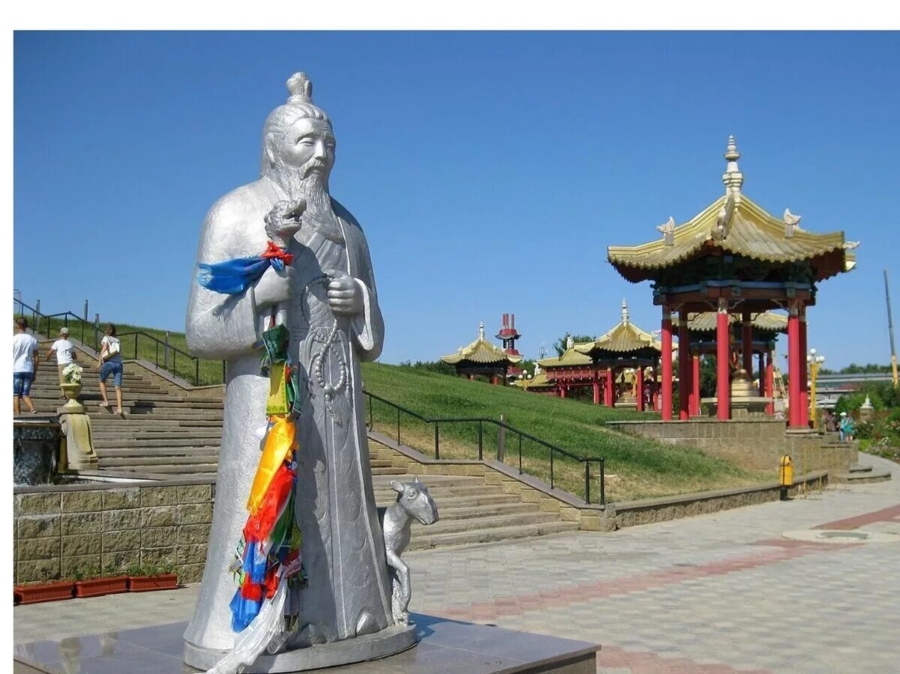
Цаган Аав – покровитель и защитник всего живого в степи
Подготовила: учитель русского языка и литературы МКОУ
«Ергенинская СОШ имени Л.О.Инджиева Санджиева Т.Х.

